Slide 1
TOD

Slide 2
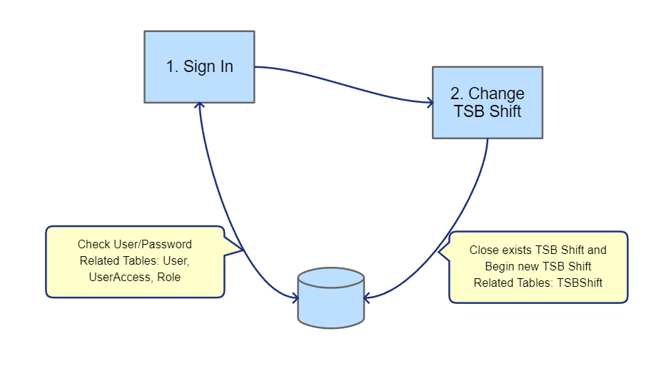
หัวหน้าเปลี่ยนกะ

Slide 3
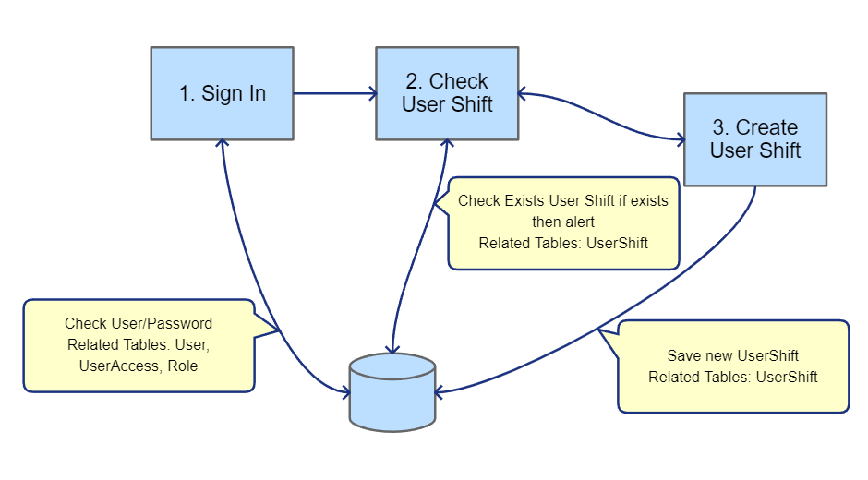
พนักงานเปิดกะ

Slide 4
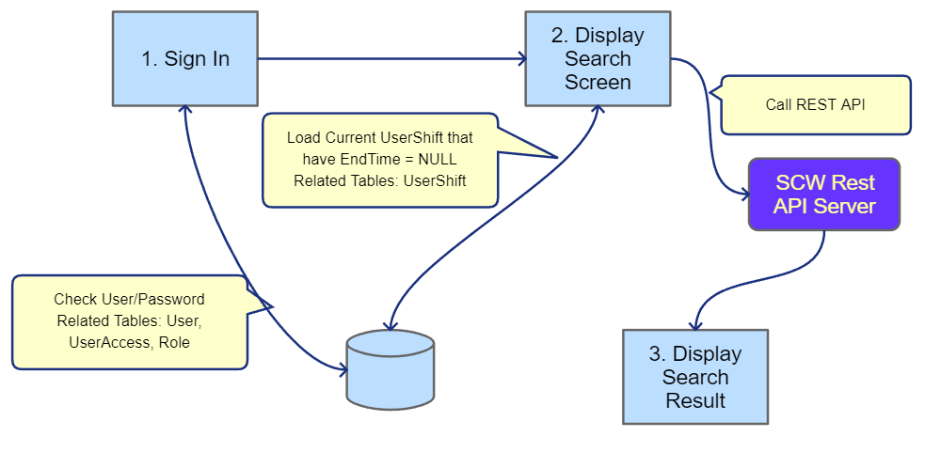
การตรวจสอบพนักงานเข้ากะ

Slide 5
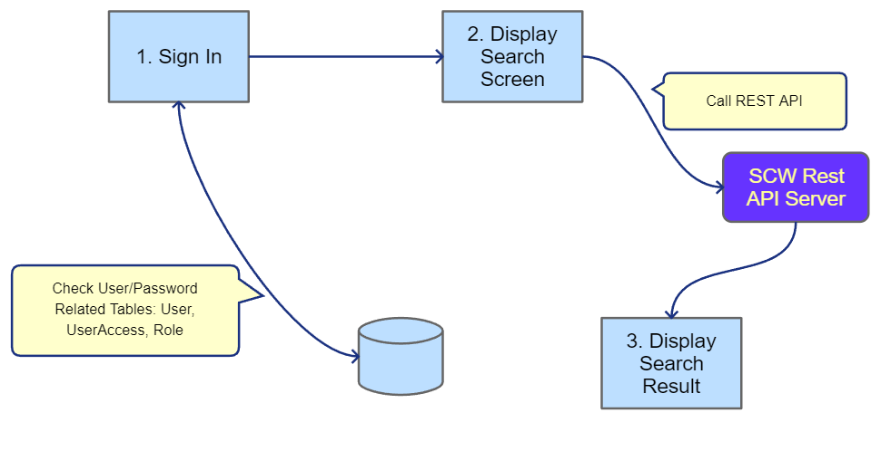
การตรวจสอบรายการ EMV/QR Code

Slide 6
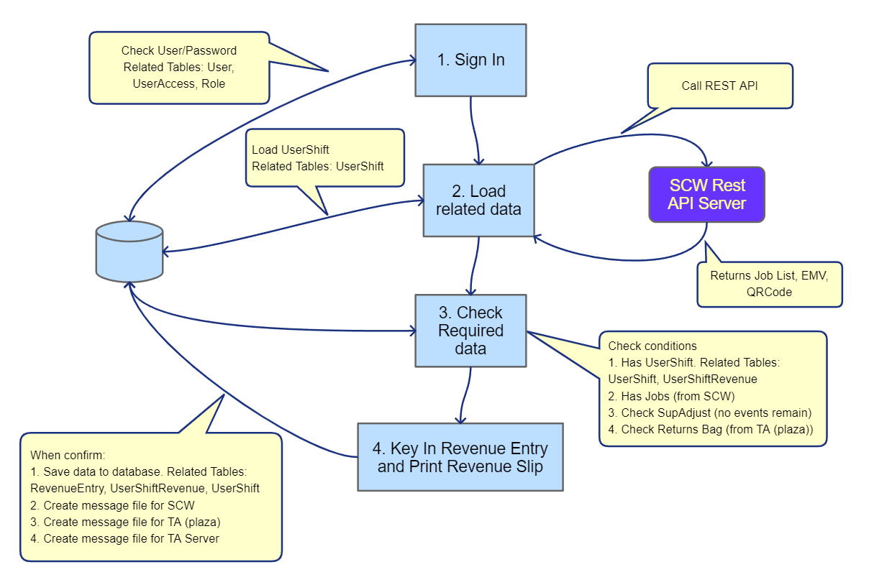
การนำส่งรายได้

Slide 7
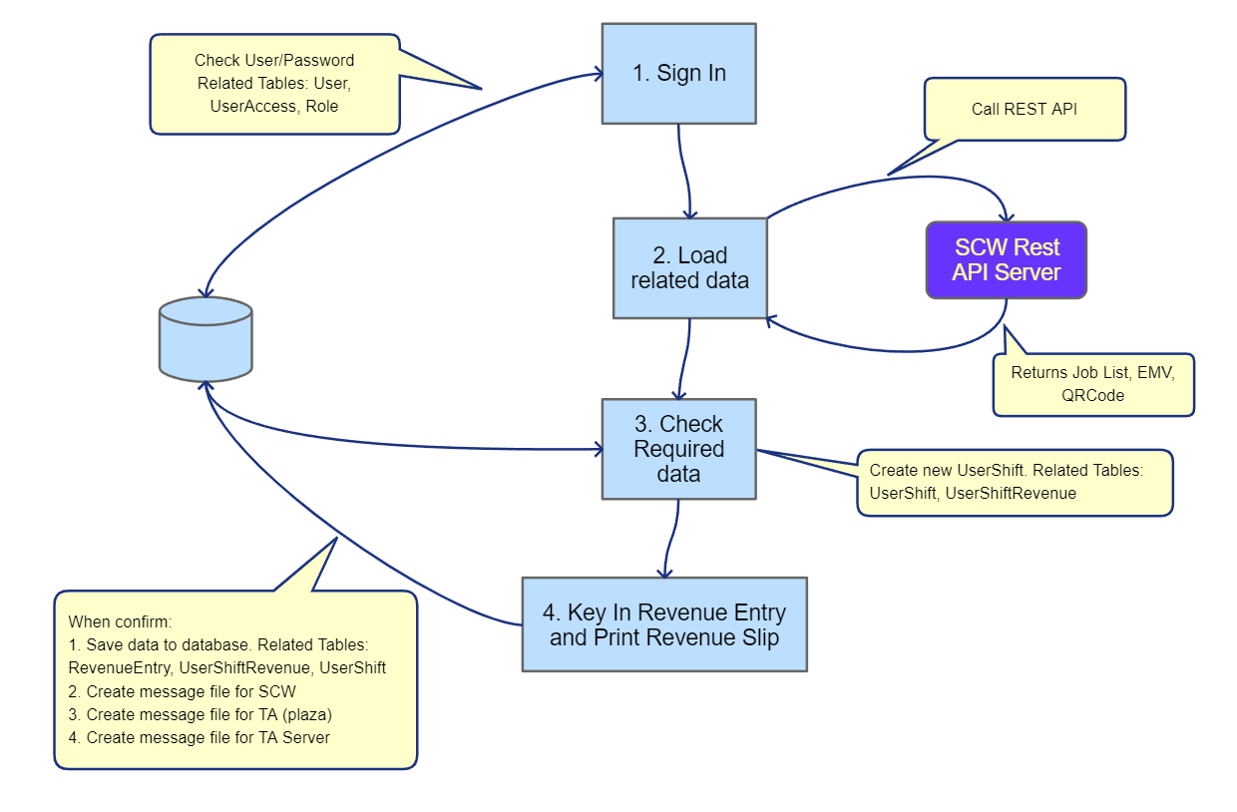
การนำส่งรายได้ย้อนหลัง

